Slide 1
Zen.Core
Библиотека ускоренной разработки

Slide 2
Цели проекта
Создание инструментов для ускоренной разработки модульных приложений
Обеспечение инфраструктуры вложенных областей видимости
Автоматизация стандартных операций при разработке клиентских и серверных решений
Упрощение автоматизированного тестирования приложений путем снижения связанности

Slide 3
Компоненты проекта
Zen.Core – Центральная библиотека. Обеспечивает работу IoC контейнеров, вложенных областей видимости и работу с конфигурациями приложения. Так-же включает в себя сборку с интерфейсами репозитариев.
Zen.Core.Host – Приложение хост для запуск приложений и веб-сервисов Zen.Core. Обеспечивает многопоточный запуск приложений и веб-сервисов с сконфигурированными IoC контейнерами.
Zen.Core.Raven и Zen.Core.Raven.Embeeded – Модули хранения в RavenDB и RavenDB Embeeded
Zen.Core.Mongo – Модули хранения данных в Mongo DB
Zen.Core.NHibernate для хранения в SQL БД и Zen.Core.NHibernate.SQLite для организации строенного SQLite хранилища данных

Slide 4
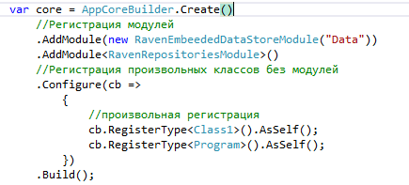
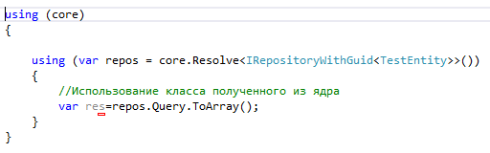
Использование компонент. Zen.Core
Пример Инициализации Zen.Core
Пример Использования Zen.Core

Slide 5
Использование Zen.Core.Host. Общие сведения.
Zen.Core.Host является многопоточным хост-процессом предназначенным для запуска как в режиме консоли так и в режиме сервиса.
Производит загрузку указанных в конфигурации или найденных динамическим загрузчиком приложений IHostedApp.
Осуществляет хостинг stateless WCF веб-сервисов.
Предоставляет инфраструктуру логирования.
Обеспечивает изолированность ошибок приложений.
Управляет начальной инициализацией областей видимости

Slide 6
Использование Zen.Core.Host. Хост IHostedApp приложений.
Регистрация в ядре
Использование IoC
Реализация IHostedApp
Создается модуль Autofac с регистрацией
В конфигурации указывается загружаемая сборка
Использование constructor injection для сервисов и их зависимостей
Использование AppScope для управления вложенными областями видимости

Slide 7
Использование Zen.Core.Host. Хост WCF сервисов.
Реализация контракта сервиса
Регистрация в ядре
Использование IoC
Создание контракта сервиса
Контракт наследуется от IWebService
Контракт помечается ServiceContractAttribute
Методы помечаются OperationContractAttribute
Stateless web-servicre
Создается модуль Autofac с регистрацией
В конфигурации указывается загружаемая сборка
Использование constructor injection для сервисов и их зависимостей

Slide 8
Пример реализации WFC сервиса
Интерфейс веб-сервиса
Регистрация веб-сервиса
Реализация веб-сервиса
[ServiceContract]
public interface IWebService
{
[OperationContract]
string GetWebserviceName();
}
public class TimeService : ITimeService
{
public DateTime GetSystemTime()
{
return DateTime.Now;
}
public DateTime GetSystemTimeUtc()
{
return DateTime.UtcNow;
}
public string GetWebserviceName()
{
return typeof (TimeService).Name;
}
}
public class EnumeratorWebserviceModule:Module
{
protected override void Load (ContainerBuilder builder)
{
builder.RegisterType<TimeService>()
.AsImplementedInterfaces()
.AsSelf();
}
}

Slide 9
Домашняя страница: https://github.com/holinov/Zen.Core
NuGet пакеты:
https://www.nuget.org/packages/Zen.Core/
https://www.nuget.org/packages/Zen.Core.Host/
https://www.nuget.org/packages/Zen.Core.Raven/
https://www.nuget.org/packages/Zen.Core.Raven.Embeeded/
https://www.nuget.org/packages/Zen.Core.NHibernate/
https://www.nuget.org/packages/Zen.Core.NHibernate.SQLite/

